Slide 1
FRAUD DETECTION PROJECT

Slide 2
Table of Contents
Exploratory Data Analysis
Handling with Outliers
Model Building
Model Comparison
Model Deployement by Streamlit

Slide 3
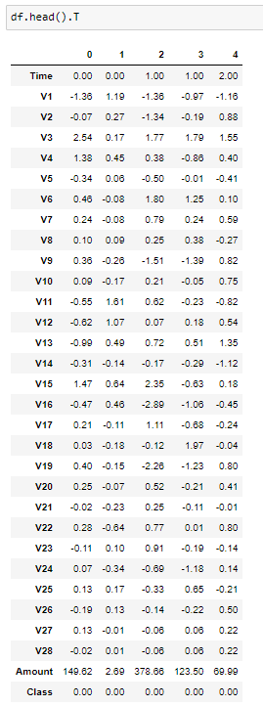
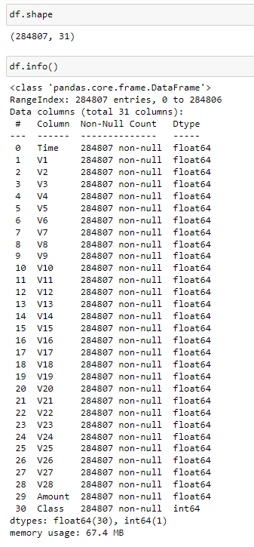
Exploratory Data Analysis

Slide 4
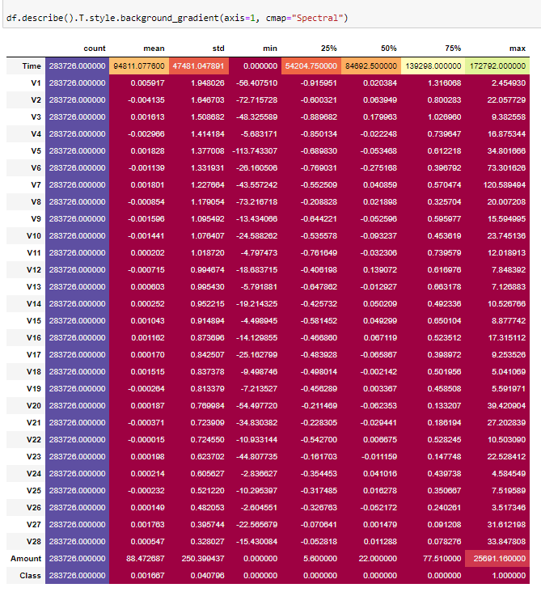
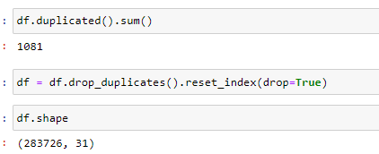
Exploratory Data Analysis

Slide 5
Exploratory Data Analysis - DeepCheck
Makine öğrenimi modellerinin doğruluğunu ve güvenilirliğini artırmak için geliştirilmiş bir Python kütüphanesidir.
Model eğitimi, model değerlendirmesi ve hata analizi gibi çeşitli makine öğrenimi işlemlerini kolaylaştırmak için kullanılabilir.
Modelin doğruluğunu artırmaya yardımcı olmak için veri ön işleme araçları da içerir.
Açık kaynak kodlu bir yazılımdır ve kullanımı oldukça kolaydır.
Makine öğrenimi modellerinin performansını artırmak ve daha güvenilir sonuçlar elde etmek için bu kütüphanenin kullanılması önerilir.

Slide 6
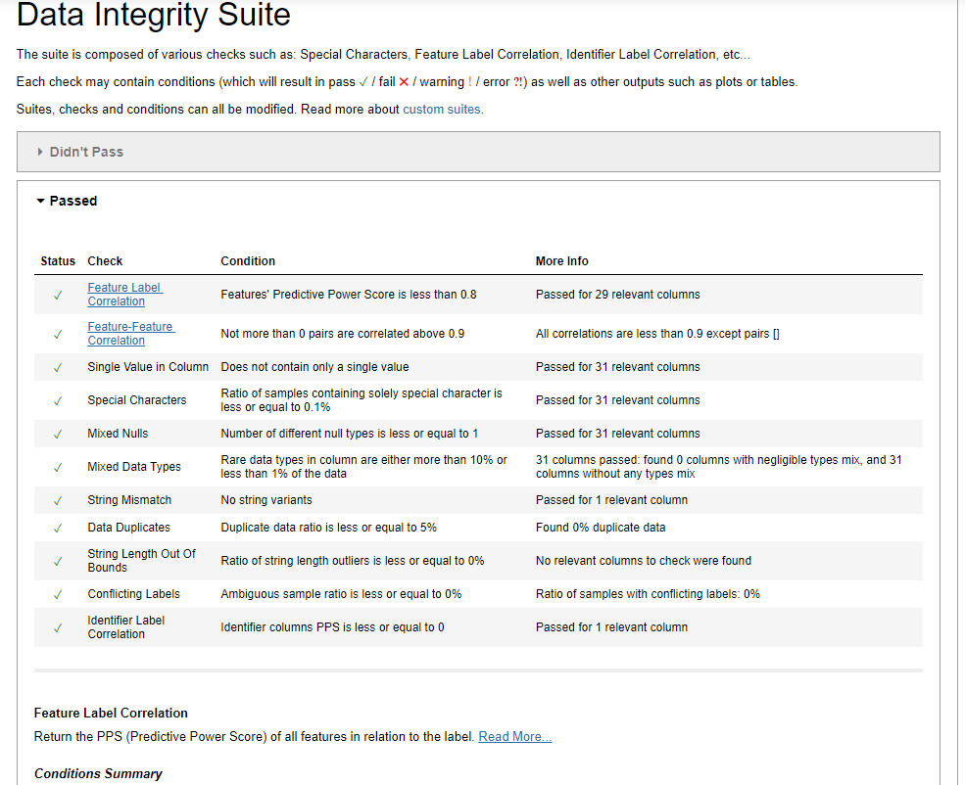
Exploratory Data Analysis - DeepCheck

Slide 7
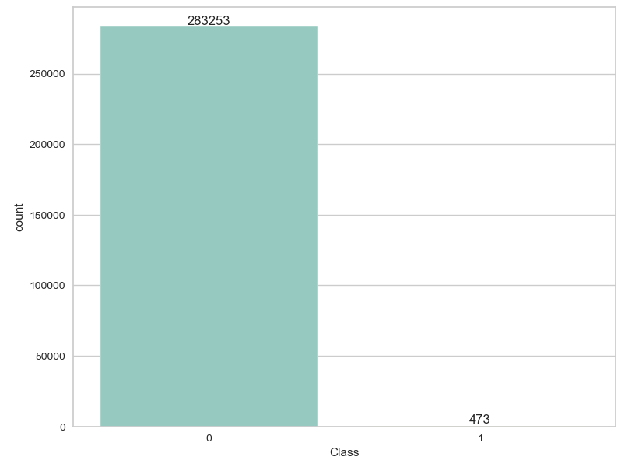
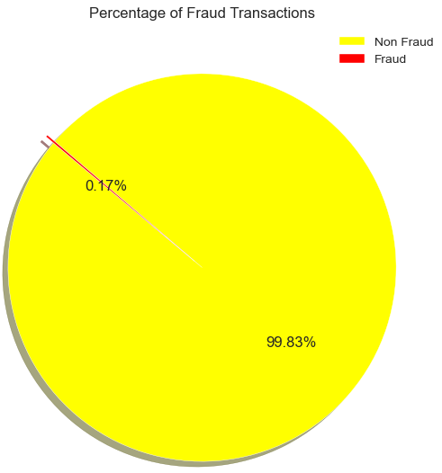
Exploratory Data Analysis
Very imbalanced data!

Slide 8
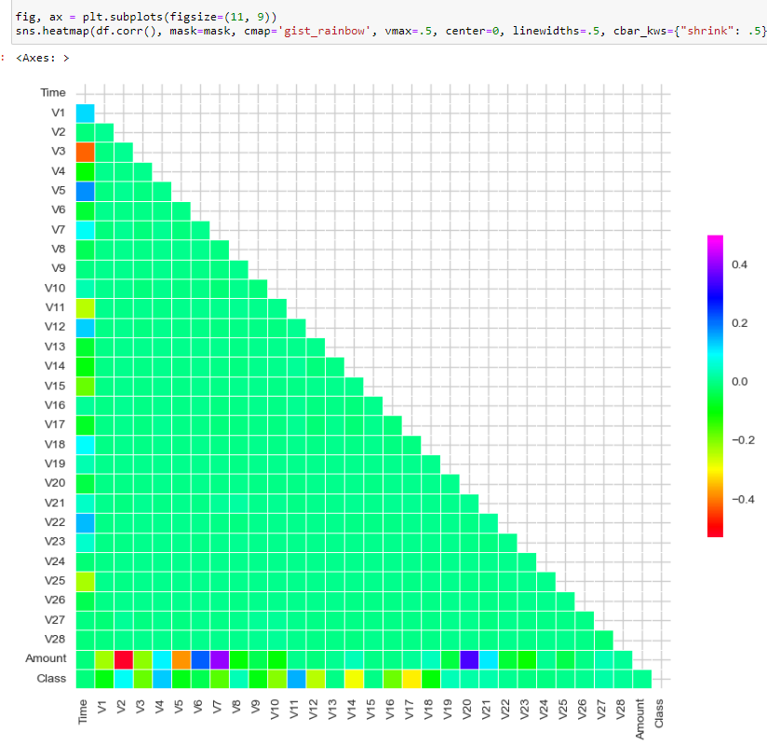
Exploratory Data Analysis
The correlations are zero!
Look feature names!
Values are in a certain range!
Understanding from here that it is a data with PCA applied.

Slide 9
Exploratory Data Analysis
Reminder about PCA
PCA hem dimensionality reduction yapıyor, bunu yaparken aynı zamanda tüm featurelardan bilgi içeren componentler oluşturmuş oluyor.
Gerçek feature bilgileriniz gizli ise ve müşterinin bunu bilmesini istemiyorsanız bunun için de PCA yapılabilmektedir.
Dolayısıyla müşteriye sadece PCA componentleri verirseniz, gizli bilgileri korumuş olursunuz.
PCA uyguladığımızda elde ettiğimiz componentlerinde birbirleri ile corelasyonları sıfır olmaktadır. Ayrıca component değerleri belirli bir aralıktadır.

Slide 10
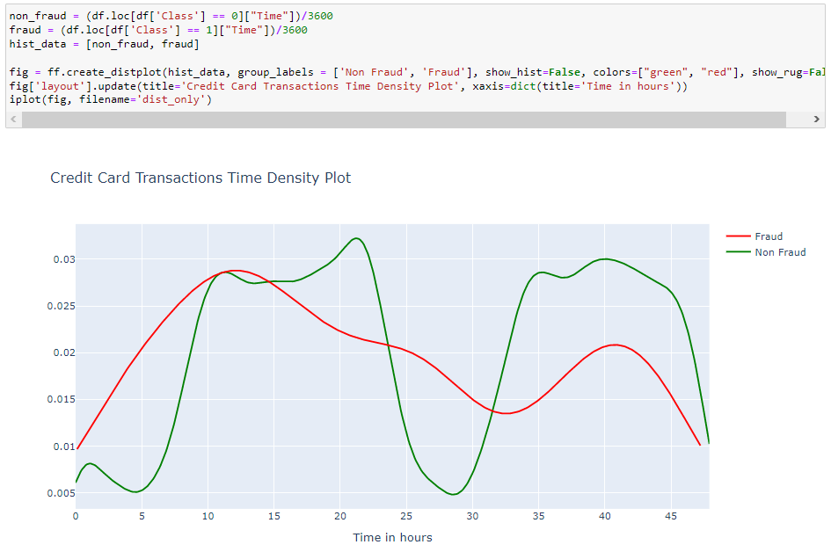
Exploratory Data Analysis

Slide 11
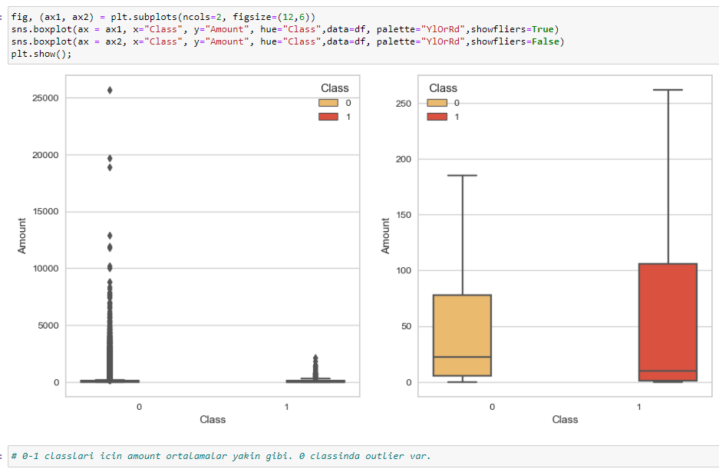
Exploratory Data Analysis

Slide 12
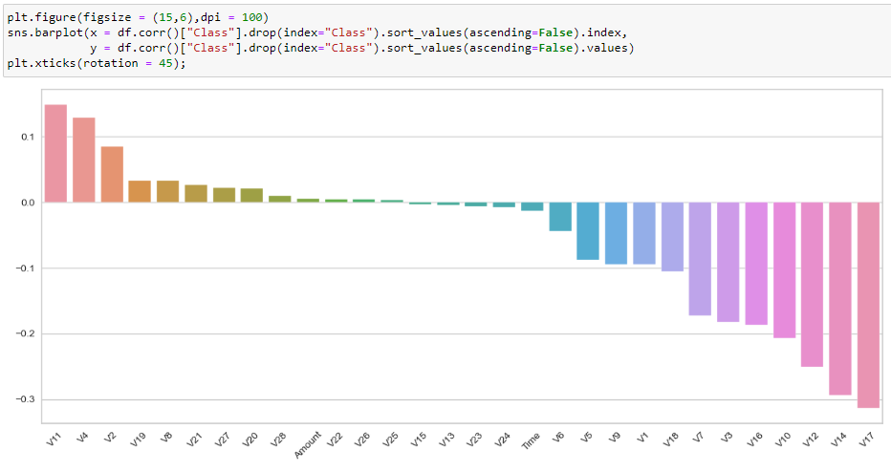
Exploratory Data Analysis
Correlation with Feature of Class by other Features

Slide 13
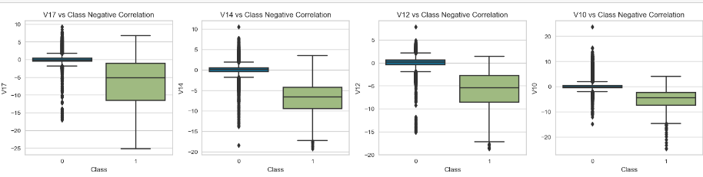
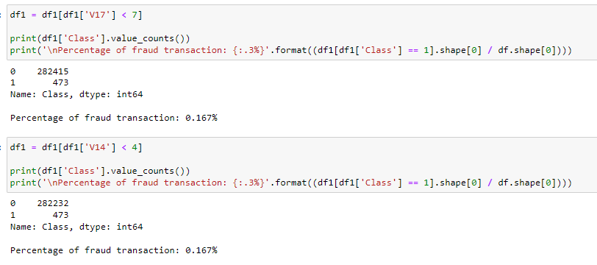
Handling with Outliers

Slide 14
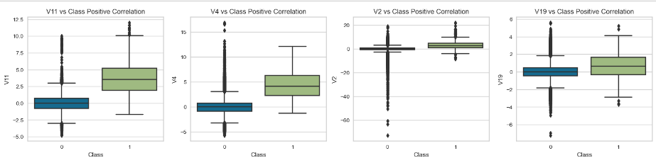
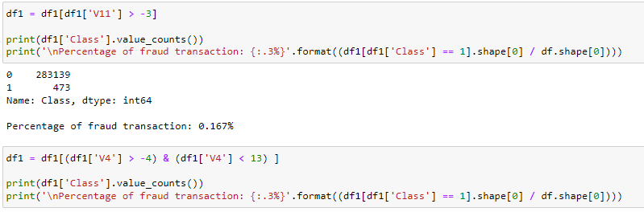
Handling with Outliers

Slide 15
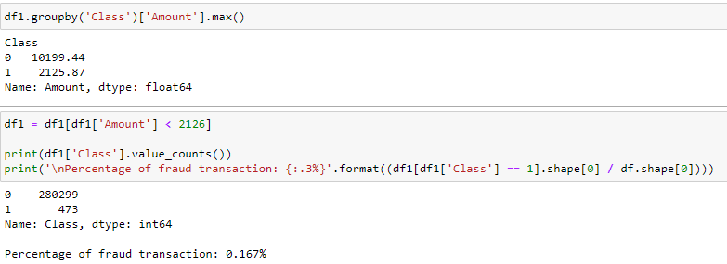
Handling with Outliers
Drop about 2000 observation !
Attention not to drop from the 1 class!

Slide 16
Model Building
Logistic Regression
Random Forest
XGBoost
XGBoost by AutoML
Light GBM by AutoML
ANN

Slide 17
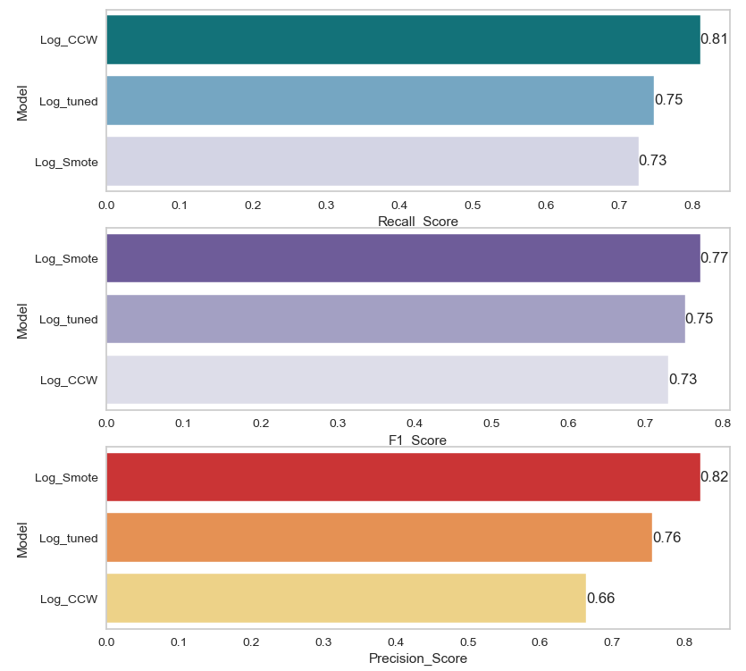
Model Building - Logistic Regression Scores

Slide 18
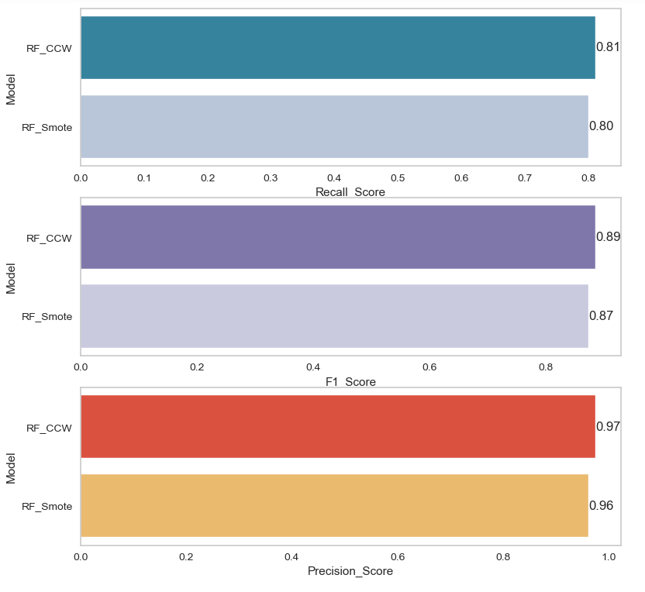
Model Building - Random Forest Scores

Slide 19
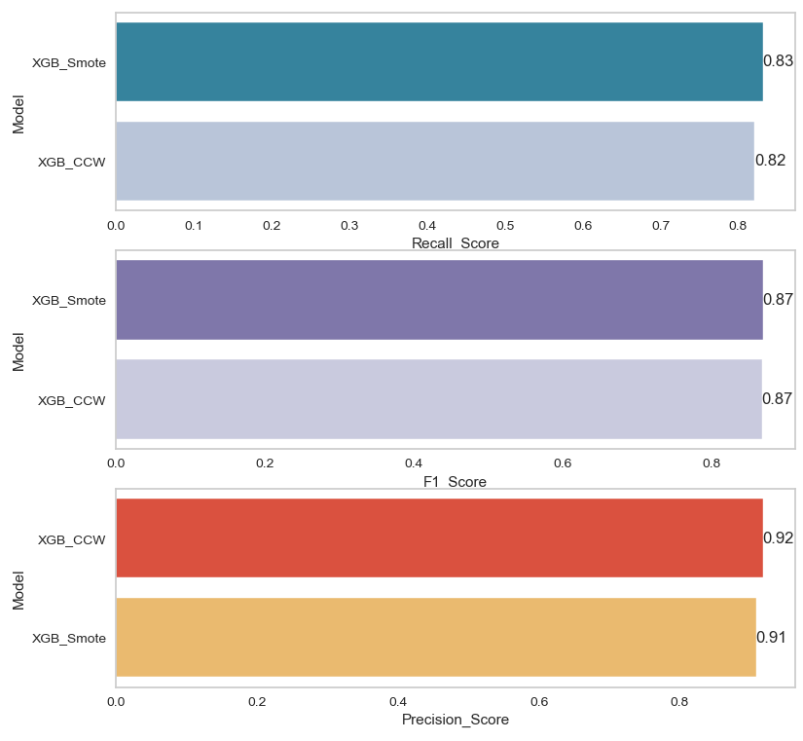
Model Building – XGBoost Scores

Slide 20
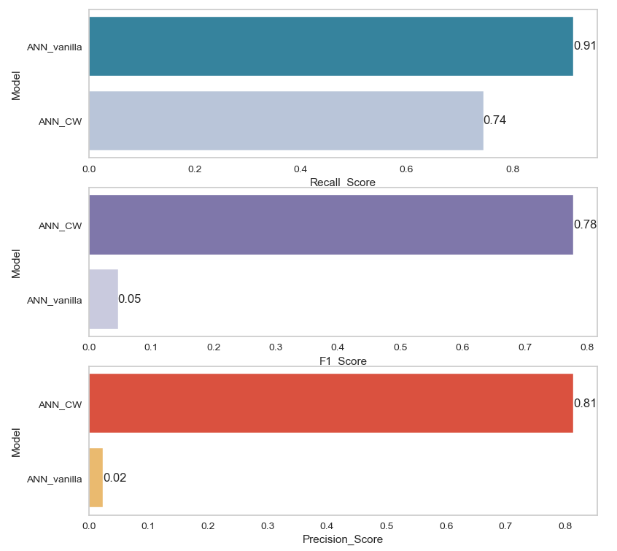
Model Building – ANN Model Scores

Slide 21
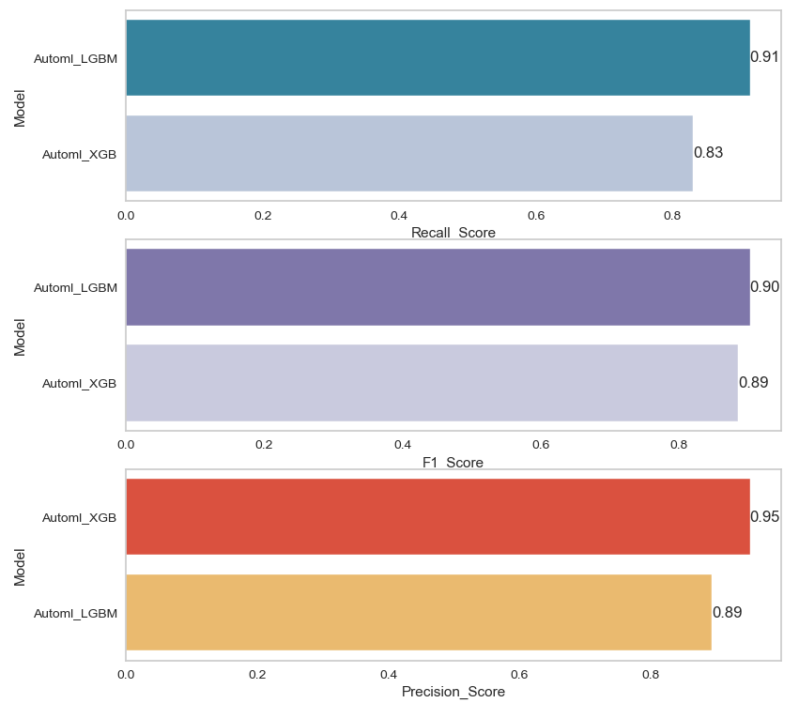
Model Building – AutoML Models

Slide 22
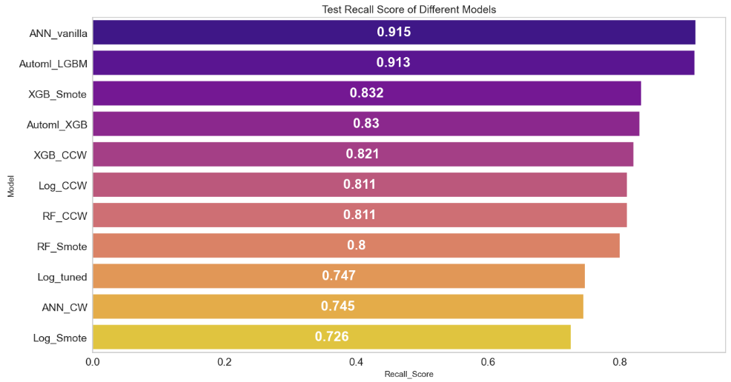
Model Comparison - Recall Score

Slide 23
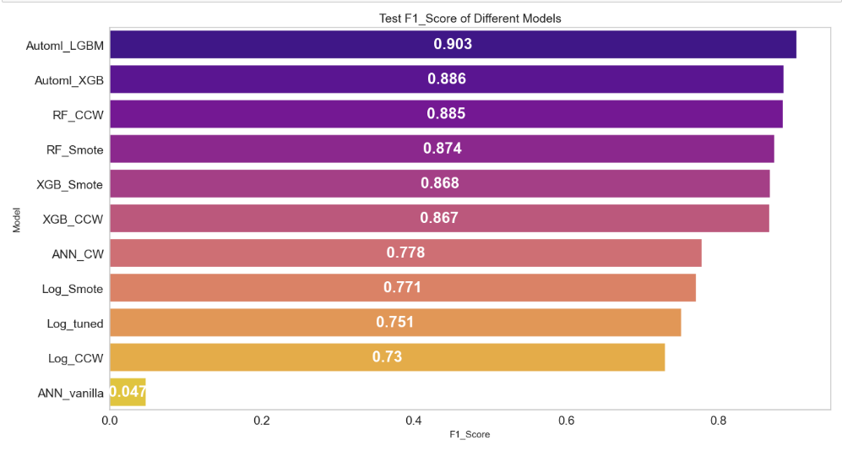
Model Comparison – F1 Score

Slide 24
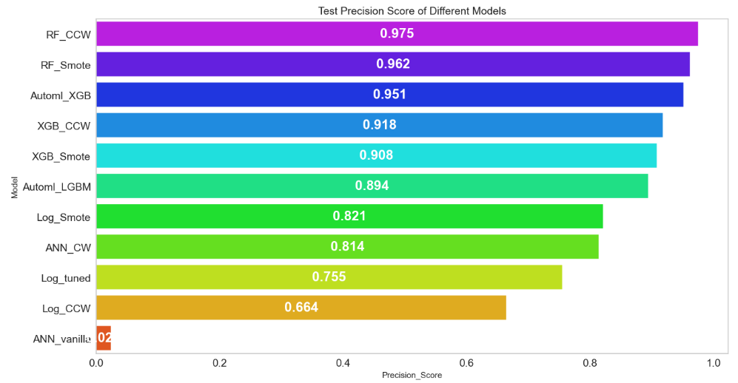
Model Comparison – Precision Score
Winner is RF_CCW for the final model!

Slide 25
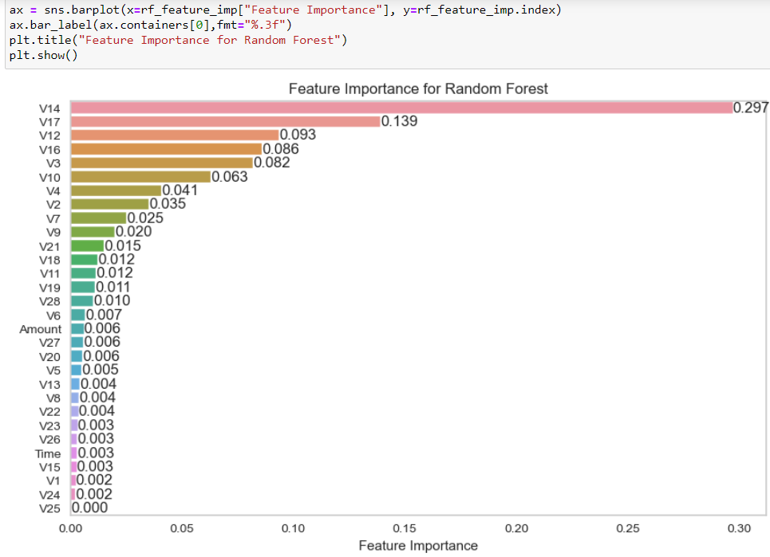
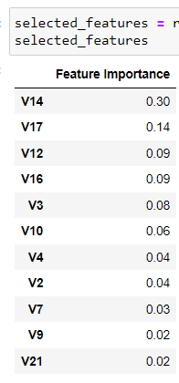
Model Building - Feature Importances

Slide 26
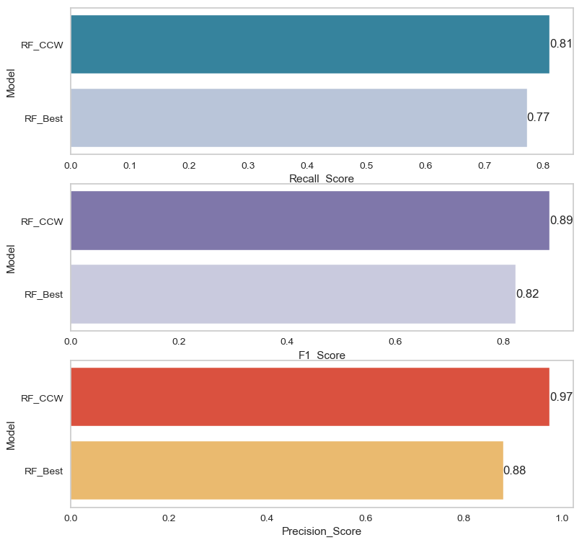
Model Comparison – Final Model
Due to the decrease in the number of features, the scores decrease slightly!

Slide 27
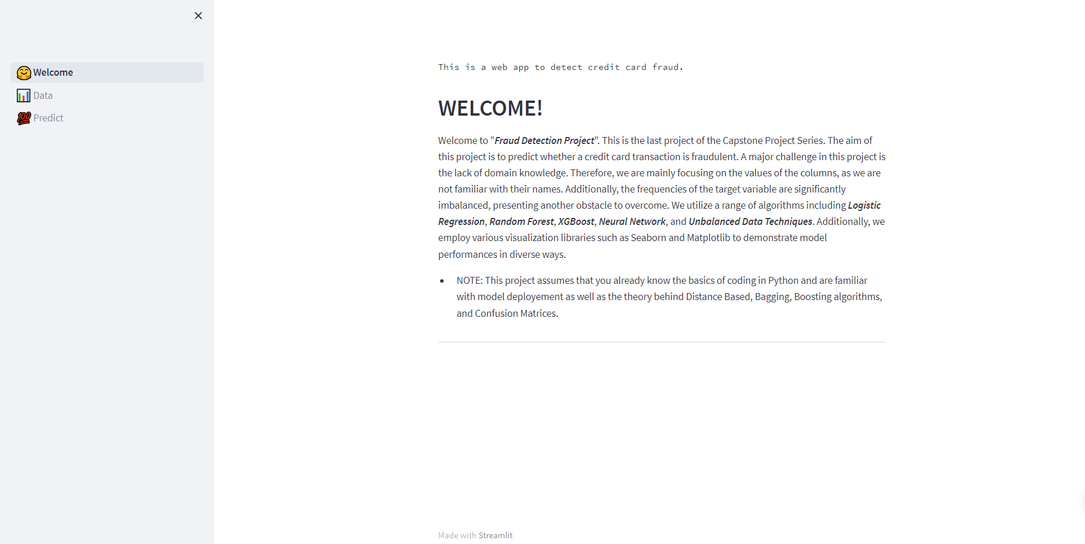
Model Deployement by Streamlit

Slide 28
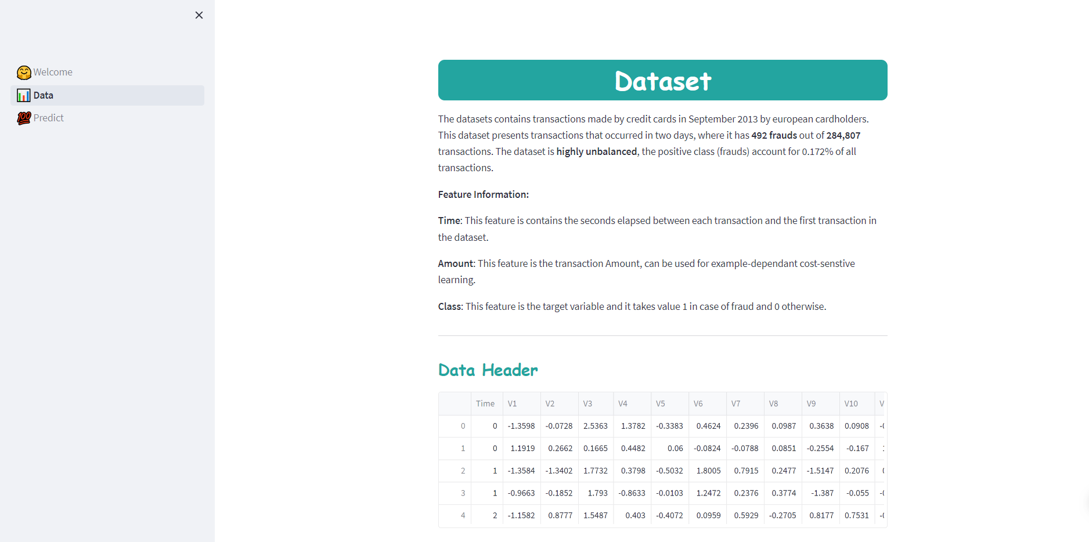
Model Deployement by Streamlit

Slide 29
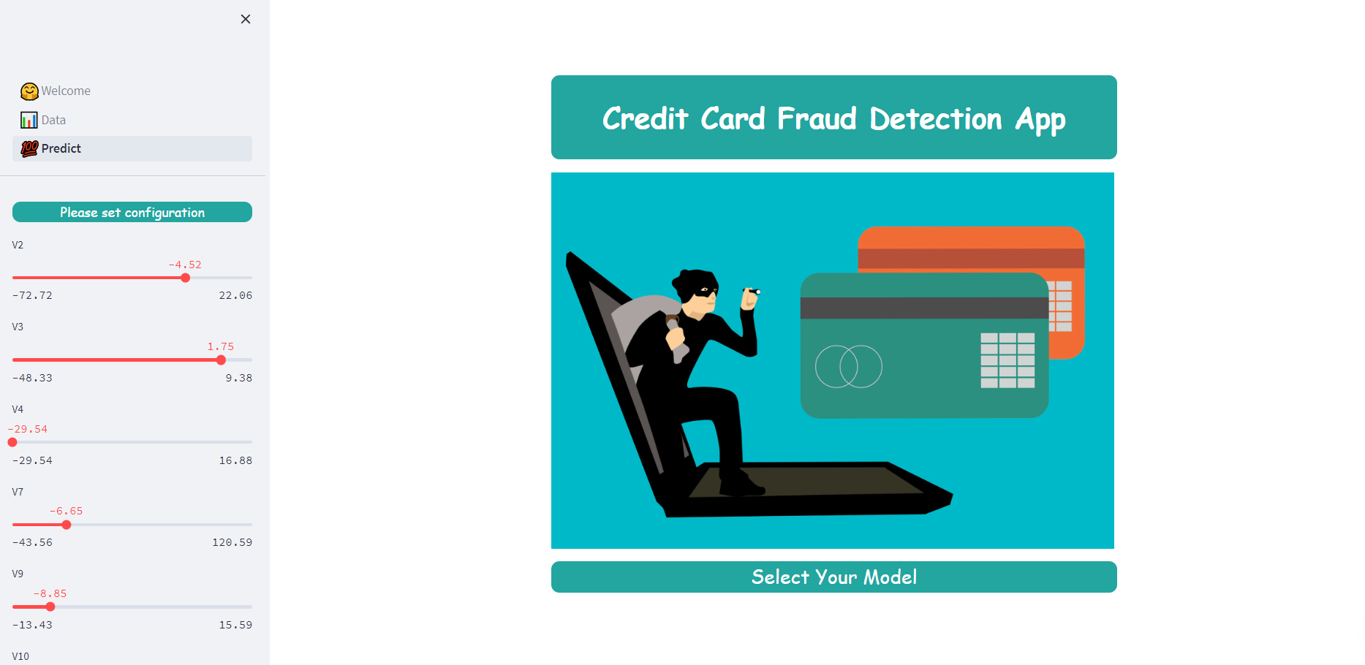
Model Deployement by Streamlit

Slide 30
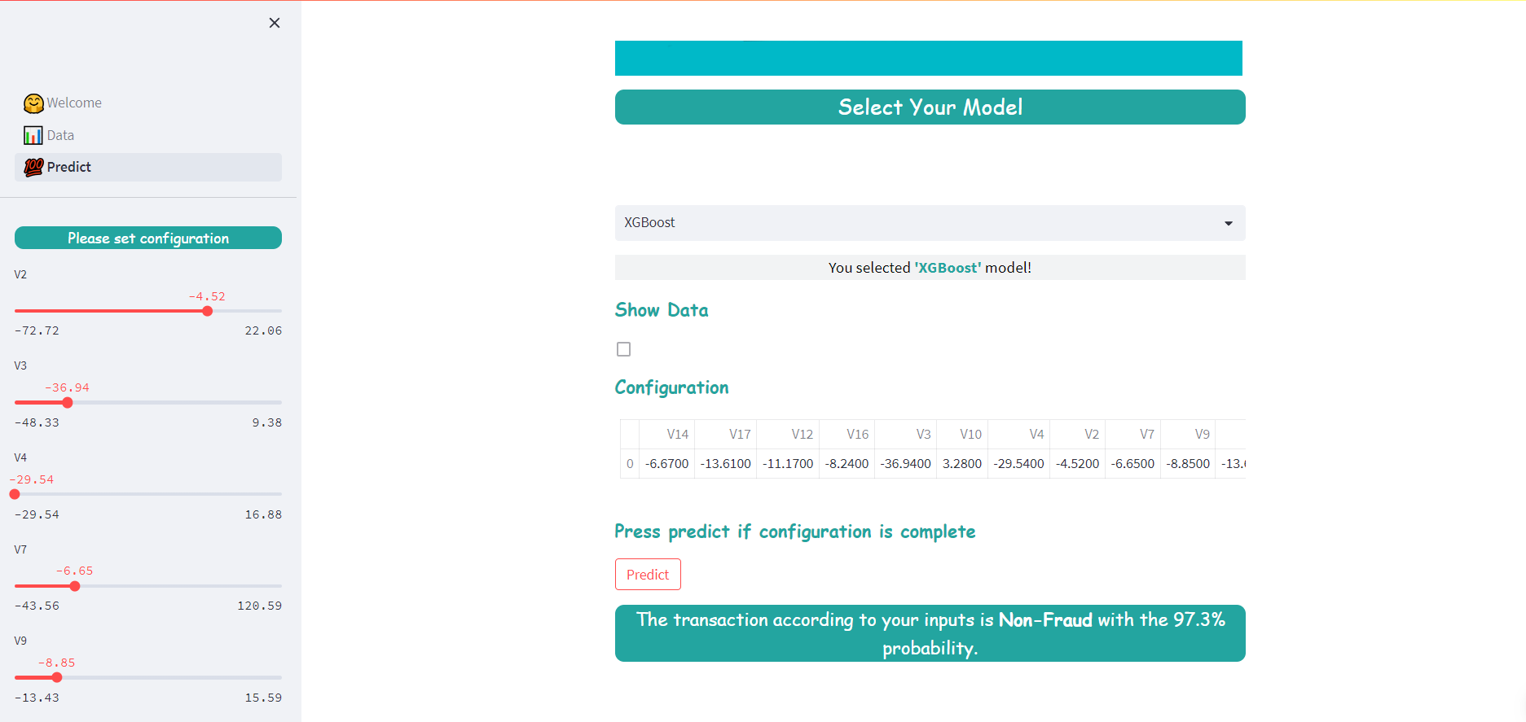
Model Deployement by Streamlit

Slide 31
Thank You for Listening ☺

